Slide 1
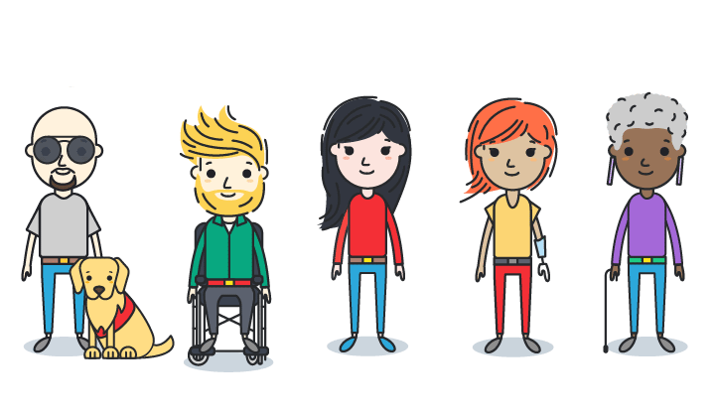
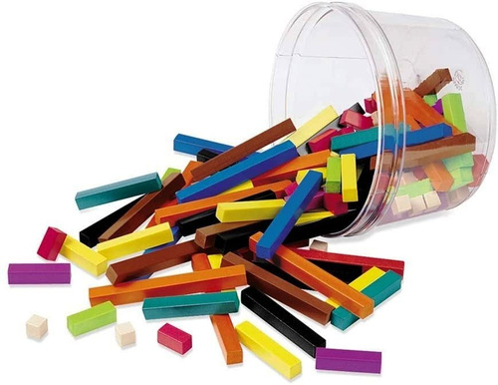
Taller: Educar ante la diversidad
Inclusión Escolar

Slide 2
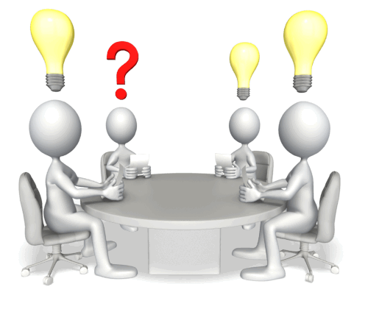
Las siguientes 3 actividades medirán tu capacidad de trabajo en equipo, solución de problemas y ver en una dificultad una oportunidad… ¿estas preparado?

Slide 3

Instrucciones previas
*conformar grupos de 4 o 5 personas
*cumplir con las indicaciones de cada actividad
*pensar en equipo

Slide 4
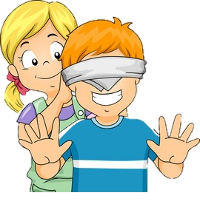

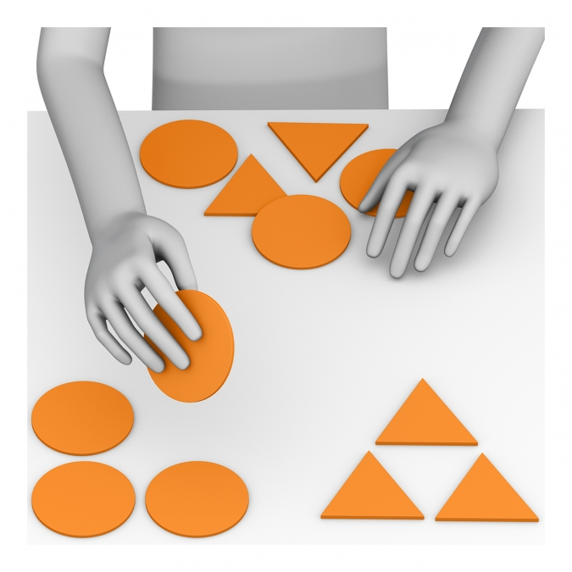
Actividad # 1
Clasificación a ciegas
* Todos los integrantes del grupo a excepción de 1 persona, se ventarán los ojos.
* La misión de los integrantes del grupo, es clasificar las fichas por tamaño. Quien no tiene los ojos vendados deberá guiarlos hasta clasificarlas en su totalidad.
* El primer grupo que finalice con la actividad, debe elegir a un integrante del grupo a que toque la campana… debe hacer sonar el sonido de la victoria.

Slide 5
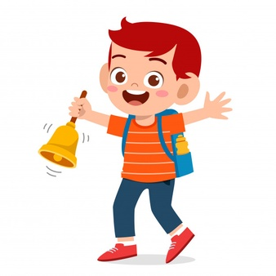
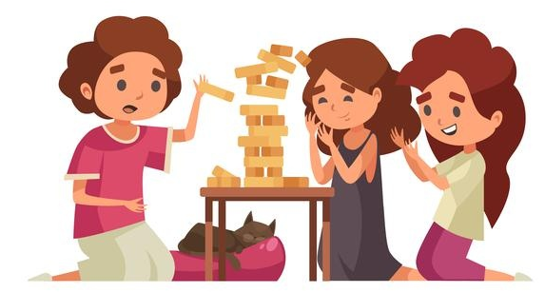
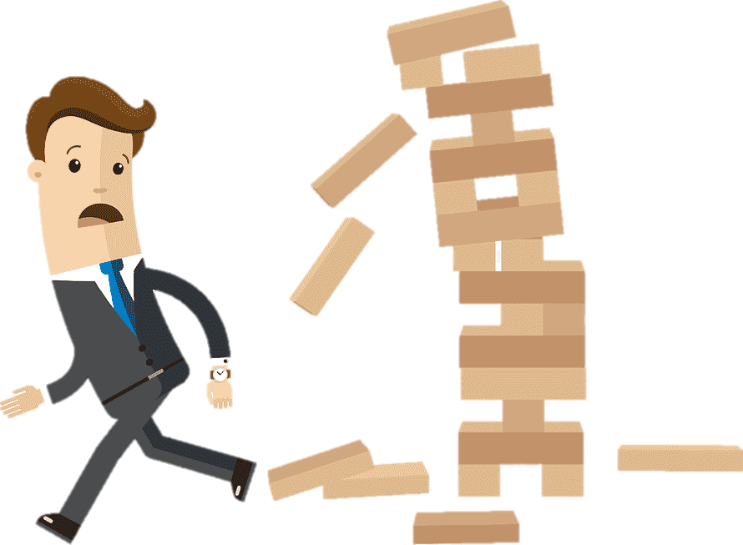
Actividad # 2
Cuidado con la torre
* Por turnos cada integrante del grupo, colocará una ficha, la cual debe ir formando una torre. Colocará la ficha con su mano no dominante.
*La torre debe contar con 80 fichas y deben usarse todos los tamaños de las regletas. Si en el transcurso de la construcción de la torre, las fichas caen… deben volver a iniciar ¡Mucha suerte!
El primer grupo que finalice la torre, debe ir a tocar la campana y cantar la victoria.

Slide 6

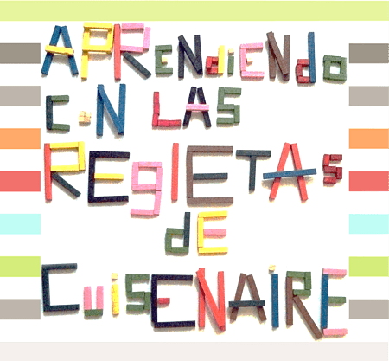
Actividad # 3
Armando ideas
* Por grupos conformaran una frase que incluya los términos de: inclusión y diversidad. Lo realizaran utilizando las regletas.
*Al finalizar, vayan por la campana y canten su victoria.

Slide 7

“dime algo y lo olvidaré, enséñame algo y lo recordaré… involúcrame en algo y lo aprenderé”. Benjamín Franklin

